Slide 1
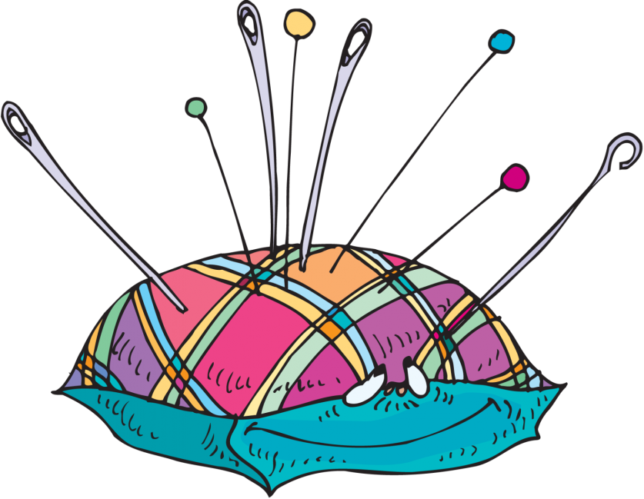
Детское объединение
«Ёжик»

Slide 2
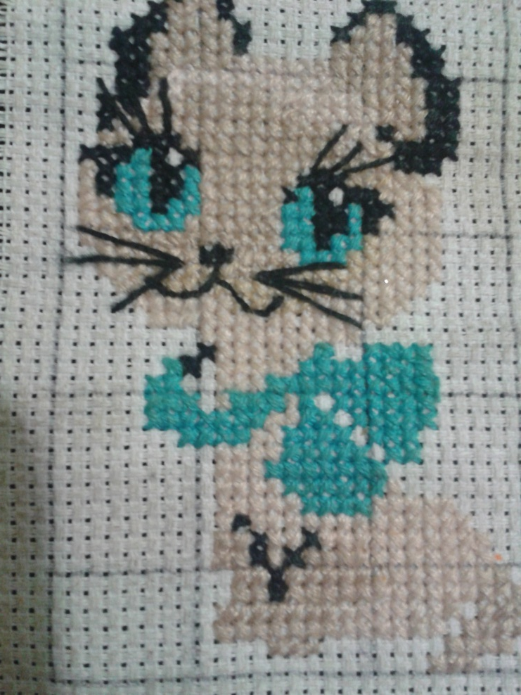
Вышивка крестом
«Котёнок»

Slide 3
Материалы
Канва
Нитки мулине для вышивания
Инструменты
Ножницы
Игольница с иголками

Slide 4
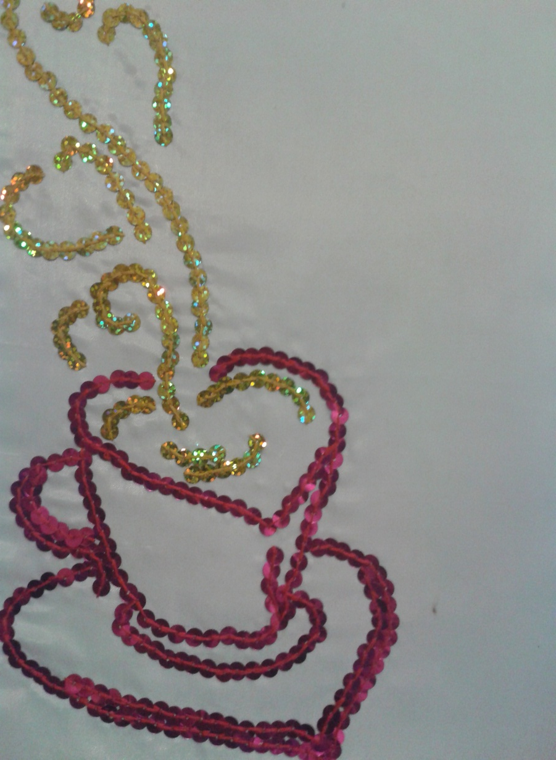
Вышивка паетками
«Чашка с кружкой»

Slide 5
Материалы
Паетки
Нитки
Ткань
Картон
Шёлковая ткань
Инструменты
Ножницы
Игольница с иголками

Slide 6
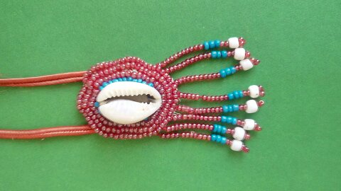
Вышивка национального украшения
«Пого»

Slide 7
Материалы
Бисер
Каури
Нитки
Дерматин
Инструменты
Ножницы
Игольница с иголками

Slide 8
Детское объединение
«Ёжик»

